Slide 1
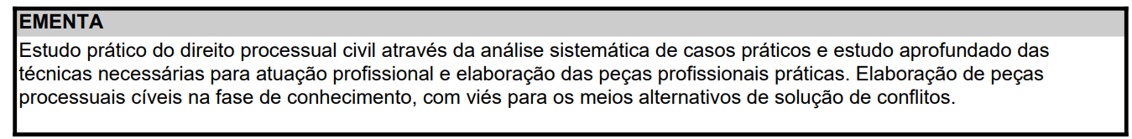
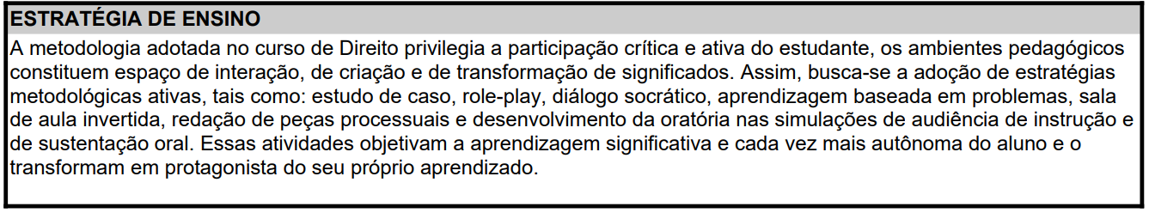
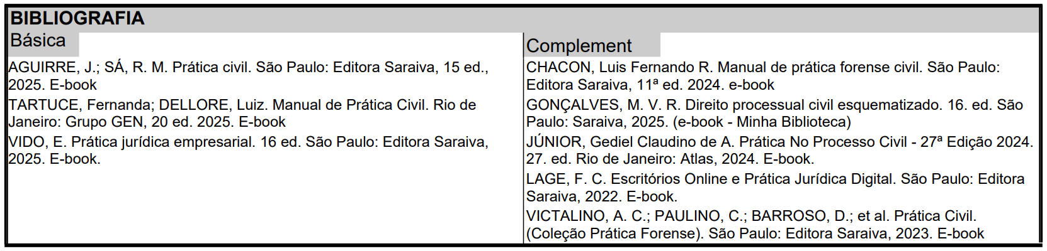
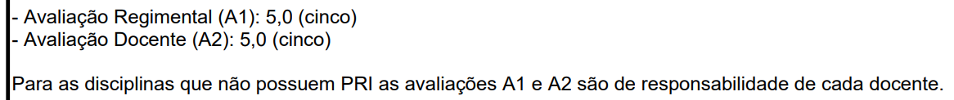

-

Slide 2
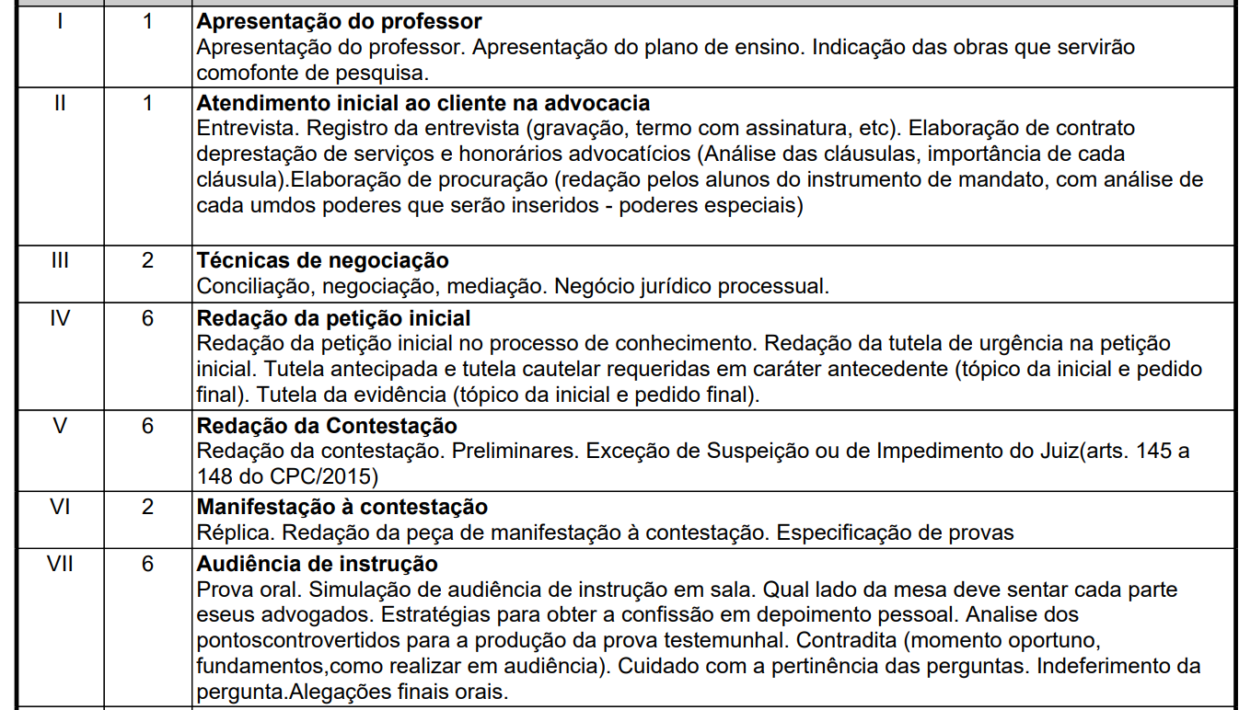
-

Slide 3
ATENDIMENTO INICIAL AO CLIENTE NA ADVOCACIA
Entrevista. Registro da entrevista (gravação, termo com assinatura etc.). Elaboração de contrato de prestação de serviços e honorários advocatícios (análise das cláusulas, importância de cada cláusula). Elaboração de procuração (redação pelos alunos do instrumento de mandato, com análise de cada um dos poderes que serão inseridos - poderes especiais).
1. Entrevista com o Cliente: “O cliente não compra só a solução jurídica, ele compra confiança, acolhimento e estratégia.”
Acolhimento, escuta ativa e empatia.
Levantamento de dados objetivos e subjetivos.
Estratégias para conduzir a conversa
“Quais perguntas são essenciais no primeiro atendimento?”
2. Registro da Entrevista
Gravação (com autorização).
Termo assinado com resumo dos fatos narrados.
Anotações estratégicas para o advogado (confidenciais).
ADVOGADO É IMPEDIDO DE DEPOR EM PROCESSO NO QUAL ATUOU (HÁ IMPEDIMENTO)
CPC Art. 447. Podem depor como testemunhas todas as pessoas, exceto as incapazes, impedidas ou suspeitas. § 2º São IMPEDIDOS: III - o que intervém em nome de uma parte, como o tutor, o representante legal da pessoa jurídica, o juiz, o advogado e outros que assistam ou tenham assistido as partes.
ESTATUTO DA ADVOCACIA Art. 7º São direitos do advogado: XIX - recusar-se a depor como testemunha em processo no qual funcionou ou deva funcionar, ou sobre fato relacionado com pessoa de quem seja ou foi advogado, mesmo quando autorizado ou solicitado pelo constituinte, bem como sobre fato que constitua sigilo profissional.

Slide 4
TERMO DE ENTREVISTA: ATENDIMENTO INICIAL
TERMO DE ENTREVISTA JURÍDICA
Data: __
Local: Escritório de Advocacia [NOME ADVOGADO – OAB/UF]
Cliente: [Nome completo do cliente]
CPF: [Número]
Endereço: [Rua, nº, bairro, cidade, UF]
Telefone: [Número]
E-mail: [E-mail]
Relato resumido dos fatos apresentados pelo cliente:
Documentos apresentados no atendimento inicial (se houver):
Declaração:
Declaro que as informações acima foram prestadas de forma voluntária e verdadeira, com o objetivo de análise jurídica preliminar pelo advogado.
Assinatura do Cliente: _______________________________
Assinatura do Advogado: ____________________________

Slide 5
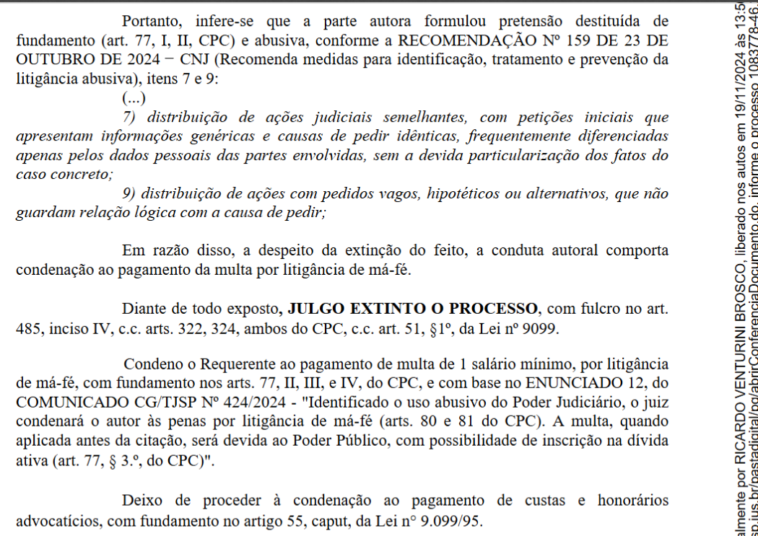
CUIDADO ADVOCACIA PREDATÓRIA

Slide 6
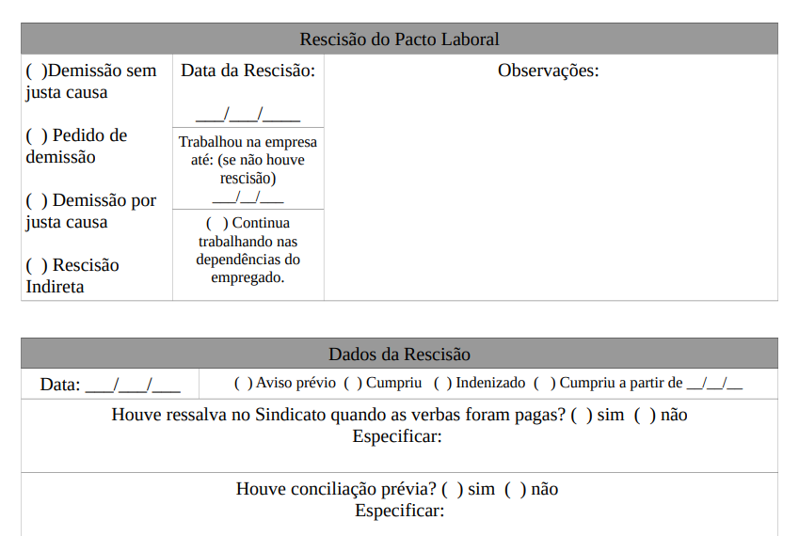
ENTREVISTA TRABALHISTA

Slide 7
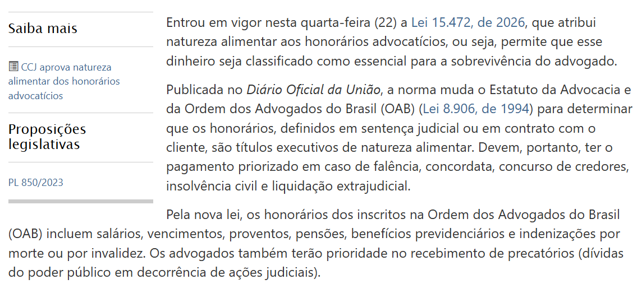
3. Contrato de Honorários (NOVA LEI 15.472/26 atribui natureza alimentar)
Análise das cláusulas essenciais:
  Objeto dos serviços: parecer, consulta, participar da audiência, protocolo da inicial, defesa até a primeira instância etc.
  Honorários fixos, percentuais ou por êxito (quota litis)
  Reembolso de despesas
  Rescisão e inadimplemento
  CÓDIGO DE ÉTICA E DISCIPLINA DA OAB:
  Art. 14. O advogado não deve aceitar procuração de quem já tenha patrono constituído, sem prévio conhecimento deste, salvo por motivo plenamente justificável ou para adoção de medidas judiciais urgentes e inadiáveis.
  https://www.oab.org.br/publicacoes/AbrirPDF?LivroId=0000004085

Slide 8
CONTRATO DE PRESTAÇÃO DE SERVIÇOS ADVOCATÍCIOS E HONORÁRIOS
Pelo presente instrumento particular, de um lado: CONTRATANTE: [Nome do cliente], [nacionalidade], [estado civil], [profissão], portador do CPF nº [...], residente e domiciliado à [endereço completo].
E de outro lado: CONTRATADO: [Nome do advogado], inscrito na OAB/[UF] sob o nº [...], com escritório profissional à [endereço].
Cláusula 1 – OBJETO:
O presente contrato tem por objeto a prestação de serviços advocatícios relacionados a [descrever o serviço: ex. ação de indenização por danos morais e materiais].
Cláusula 2 – VALORES DOS HONORÁRIOS:
Pelos serviços prestados, o contratante pagará ao advogado:
☐ R$ [valor] à vista
☐ R$ [valor] em parcelas de R$ [...]
☐ Percentual de [___]% sobre o êxito obtido na demanda
Cláusula 3 – DESPESAS:
Todas as custas judiciais, emolumentos, taxas e demais despesas processuais correrão por conta do contratante, mediante apresentação dos comprovantes.
Cláusula 4 – RESCISÃO:
O contrato poderá ser rescindido por qualquer das partes mediante aviso prévio de 10 (dez) dias, com pagamento dos serviços já realizados.
Cláusula 5 – FORO: As partes elegem o foro, com renúncia a qualquer outro, por mais privilegiado que seja.
E, por estarem justos e contratados, firmam o presente em duas vias de igual teor.
[Cidade], ___ de ___________ de 20__
Contratante:
Contratado: __________________________

Slide 9
4. Procuração: Diferença entre poderes gerais e poderes especiais: Art. 105. A procuração geral para o foro, outorgada por instrumento público ou particular assinado pela parte, habilita o advogado a praticar todos os atos do processo, exceto receber citação, confessar, reconhecer a procedência do pedido, transigir, desistir, renunciar ao direito sobre o qual se funda a ação, receber, dar quitação, firmar compromisso e assinar declaração de hipossuficiência econômica, que devem constar de cláusula específica.
PROCURAÇÃO “AD JUDICIA”
Outorgante: [Nome do cliente], [nacionalidade], [estado civil], [profissão], CPF nº [...], residente e domiciliado à [endereço completo].
Nomeia como seu bastante procurador:
[Nome do advogado], inscrito na OAB/[UF] sob nº [...], com escritório profissional à [endereço completo].
Poderes concedidos: Para o foro em geral, com a cláusula “ad judicia”, com cláusula especial para:
☐ Propor ações, contestar, recorrer, firmar compromissos
☐ Receber citação e confessar
☐ Transigir, desistir, renunciar- Reconhecer a procedência do pedido
☐ Administrar bens imóveis
☐ Receber e dar quitação
☐ Firmar acordos judiciais ou extrajudiciais
☐ Substabelecer, com ou sem reserva de poderes
☐ Representar o outorgante em órgãos públicos
☐ Assinar declaração de hipossuficiência econômica
☐ Poderes “et extra” : esfera extrajudicial
[Cidade], ___ de ___________ de 20__
Outorgante: __________________________

Slide 10
DA GRATUIDADE DA JUSTIÇA
Art. 98. A pessoa natural ou jurídica, brasileira ou estrangeira, com insuficiência de recursos para pagar as custas, as despesas processuais e os honorários advocatícios tem direito à gratuidade da justiça, na forma da lei.
§ 1º A gratuidade da justiça compreende: I - as taxas ou as custas judiciais; II - os selos postais;
III - as despesas com publicação na imprensa oficial;
IV - a indenização devida à testemunha que, quando empregada, receberá do empregador salário integral, como se em serviço estivesse;
V - as despesas com a realização de exame de código genético - DNA e de outros exames considerados essenciais;
VI - os honorários do advogado e do perito e a remuneração do intérprete ou do tradutor
VII - o custo com a elaboração de memória de cálculo, quando exigida para instauração da execução;
VIII - os depósitos previstos em lei para interposição de recurso, para propositura de ação e para a prática de outros atos processuais inerentes ao exercício da ampla defesa e do contraditório;
IX - os emolumentos devidos a notários ou registradores.
§ 2º A concessão de gratuidade não afasta a responsabilidade do beneficiário pelas despesas processuais e pelos honorários advocatícios decorrentes de sua sucumbência.
§ 3º Vencido o beneficiário, as obrigações decorrentes de sua sucumbência ficarão sob condição suspensiva por 5 anos subsequentes ao trânsito em julgado da decisão que as certificou, o credor demonstrar que deixou de existir a situação de insuficiência de recursos que justificou a concessão de gratuidade.
§ 4º A concessão de gratuidade não afasta o dever de o beneficiário pagar, ao final, as multas processuais que lhe sejam impostas.
§ 5º A gratuidade poderá ser concedida em relação a algum ou a todos os atos processuais, ou consistir na redução percentual de despesas processuais que o beneficiário tiver de adiantar no curso do procedimento.
§ 6º Conforme o caso, o juiz poderá conceder direito ao parcelamento de despesas processuais que o beneficiário tiver de adiantar no curso do procedimento.

Slide 11
imagine que você, como advogado, está ingressando com ação de indenização por danos morais e materiais. Sua cliente, Dona Maria da Silva, é diarista, tem renda mensal de R$ 2.200,00 e não tem condições de arcar com as custas processuais sem comprometer sua própria subsistência.
DECLARAÇÃO DE HIPOSSUFICIÊNCIA
Eu, MARIA DA SILVA, brasileira, solteira, diarista, portadora do RG nº XXX SSP/SP e CPF nº XXX, residente e domiciliada Logradouro XXX, Cidade XXX, DECLARO, sob as penas da lei, que não tenho condições financeiras de arcar com as custas processuais e honorários advocatícios sem prejuízo do meu próprio sustento e de minha família.
Por ser verdade, firmo a presente para fins de obtenção dos benefícios da justiça gratuita, nos termos do artigo 98 do Código de Processo Civil.
Local e data.
_________________________________
Maria da Silva
RG: XXX

Slide 12
1- Durante audiência, o advogado afirma que desiste da ação em nome do autor. A procuração não contém poderes especiais. Nessa hipótese:
A) A desistência é válida;
B) A desistência depende de homologação do réu;
C) A desistência exige poderes especiais;
D) A desistência produz efeitos apenas após a sentença;
E) A desistência independe de procuração;
Dica art. 105 CPC

Slide 13
2- Lucas procurou a advogada Dra. Renata para ingressar com ação de alimentos. Após relatar os fatos, ela elaborou um termo de entrevista e solicitou assinatura. Esse procedimento:
A) Viola o sigilo profissional;
B) É incorreto, pois a entrevista deve ser apenas verbal;
C) Está correto, pois documenta a relação inicial;
D) Depende de autorização da OAB;
E) É dispensável se houver testemunha;

Slide 14
3- No plantão judicial, o advogado Bruno ajuizou medida cautelar de urgência em favor de uma cliente, mas ainda não possuía procuração assinada. Nessa hipótese:
A) O ato é nulo por falta de representação
B) O juiz deve indeferir a petição inicial de imediato
C) O advogado pode atuar e juntar a procuração no prazo legal.
D) A procuração deve ser juntada antes da sentença,
E) Apenas a Defensoria pode atuar sem procuração,
Art. 104. O advogado não será admitido a postular em juízo sem procuração, salvo para evitar preclusão, decadência ou prescrição, ou para praticar ato considerado urgente.
§ 1º Nas hipóteses previstas no caput, o advogado deverá, independentemente de caução, exibir a procuração no prazo de 15 (quinze) dias, prorrogável por igual período por despacho do juiz.
§ 2º O ato não ratificado será considerado ineficaz relativamente àquele em cujo nome foi praticado, respondendo o advogado pelas despesas e por perdas e danos.

Slide 15
4- Fernanda ajuizou ação com auxílio de advogado particular. Após a sentença, foi fixada verba sucumbencial. Nesse caso, os honorários de sucumbência:
A) Pertencem exclusivamente à cliente;
B) Devem ser divididos entre cliente e advogado;
C) São de titularidade do advogado;
D) São absorvidos pelos honorários contratuais;
E) São válidos apenas se estiverem previstos no contrato;

Slide 16
5- Paula contratou o advogado Dr. Henrique para ajuizar ação de usucapião. Eles firmaram contrato de honorários por valor fixo e percentual sobre o êxito. Esse tipo de contrato é:
A) Vedado pelo Estatuto da OAB,
B) Permitido, desde que não haja cumulação de honorários sucumbenciais,
C) Irregular, pois só pode prever valor fixo,
D) Exigível apenas após o trânsito em julgado,
E) Lícito, podendo combinar valores fixos e percentuais.

Slide 17
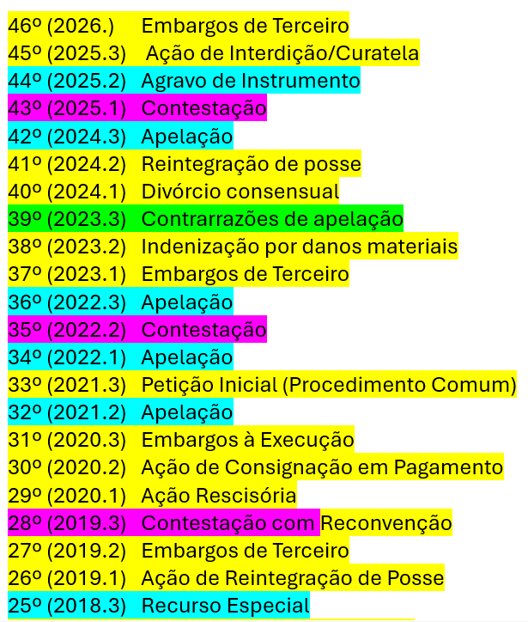
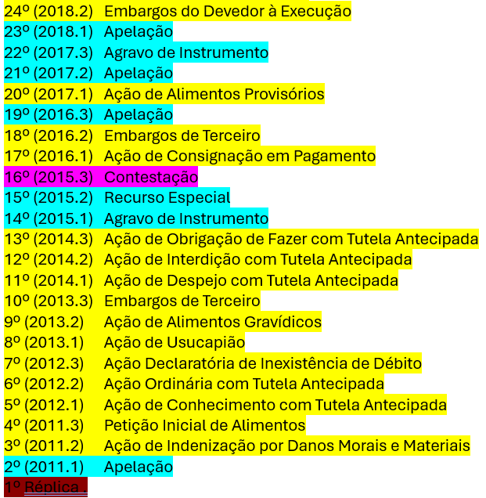
-

Slide 18



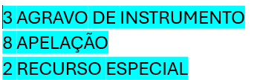
5 EMBARGOS DE TERCEIRO
2 EMBARGOS À EXECUÇÃO
2 REINTEGRAÇÃO DE POSSE
2 INTERDIÇÃO
1 DIVÓRCIO CONSENSUAL
2 CONSIGNAÇÃO EM
PAGAMENTO
1 RESCISÓRIA
4 ALIMENTOS
1 DESPEJO
7 PROCEDIMENTO COMUM
1 USUCAPIÃO

Slide 19


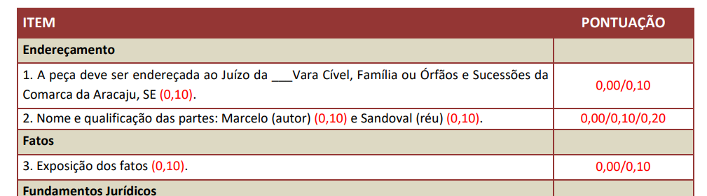
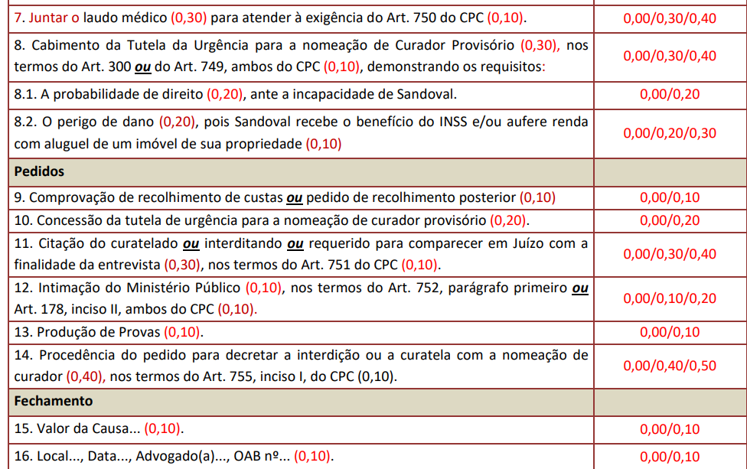
-

Slide 20
IDENTIFIQUE A PEÇA
No dia 12 de abril de 2025, Carla adquiriu um liquidificador da marca EletroMix Ltda. em uma loja de departamentos.
Ao usar o produto pela primeira vez, o copo explodiu, causando ferimentos em sua mão e danificando parte do azulejo de sua cozinha.
Carla requer o reembolso dos prejuízos porque gastou R$ 1.200,00 com curativos e R$ 800,00 para conserto da parede.
NÃO PRESUMIR NADA!!!!

Slide 21
No dia 10 de março de 2025, Marcos ajuizou ação de indenização por danos materiais contra a empresa Transvale Transportes Ltda., alegando que um caminhão da ré colidiu com seu veículo em fevereiro de 2008, causando prejuízo de R$ 50.000,00.
Entretanto, na petição inicial, atribuiu à causa o valor de R$ 5.000,00.
A empresa foi citada e contratou você, advogado(a), para apresentar a peça processual cabível, alegando ainda que o valor está prescrito conforme o art. 206 do CC e que o pagamento foi feito extrajudicialmente mediante recibo.

Slide 22
Em ação de indenização por danos morais, Luciana afirma que foi ofendida em rede social por Rita, sua colega de trabalho.
Rita, em contestação, negou ter feito a postagem e juntou prova de que o autor da ofensa foi um perfil falso.
O juiz abriu vista para manifestação da autora.
Na qualidade de advogado(a) de Luciana, elabore a peça cabível.

Slide 23
No dia 10 de abril de 2024, Patrícia ajuizou ação de indenização por danos morais contra a empresa Delivery Rápido Ltda., alegando que um entregador da ré a ofendeu verbalmente na portaria de seu condomínio, em São Paulo/SP.
A autora juntou vídeo da câmera de segurança com a gravação das ofensas.
A empresa contestou, sustentando que o entregador atuava de forma autônoma, sem vínculo de subordinação, e que não poderia ser responsabilizada por ato de terceiro.
Em 15 de setembro de 2025, o juiz proferiu sentença julgando improcedente o pedido, sob o fundamento de ausência de responsabilidade da empresa, com base no art. 932, III, do Código Civil.

Slide 24
Em 5 de maio de 2025, Carlos ajuizou ação de obrigação de fazer com pedido de tutela de urgência contra a operadora Saúde Mais Vida S/A, pleiteando a imediata cobertura de cirurgia cardíaca prescrita por seu médico.
A juíza da 5ª Vara Cível de Belo Horizonte/MG indeferiu o pedido de tutela sob o fundamento de que não havia risco de dano irreparável, pois o autor “poderia aguardar o julgamento final”.
A decisão interlocutória foi publicada no Diário de Justiça em 9 de maio de 2025 (sexta-feira).
Carlos comparece ao seu escritório em 14 de maio de 2025 (quarta-feira), trazendo cópia integral do processo digital.
O hospital informou que a cirurgia deve ocorrer em até 7 dias, sob risco de agravamento do quadro clínico.

Slide 25
Em 3 de abril de 2025, Antônio ajuizou ação revisional de contrato bancário em face do Banco XYZ S/A, requerendo a revisão de cláusulas abusivas e a tutela de urgência para suspender a cobrança.
O juiz entendeu que a inicial era inepta, por não especificar quais cláusulas seriam abusivas, e indeferiu a petição inicial, extinguindo o processo com base no art. 330, §1º, II, do CPC.
A decisão foi publicada em 10 de abril de 2025 (quinta-feira).
Antônio procura você em 16 de abril de 2025 (quarta-feira), dentro do prazo legal.

Slide 26
DOS REQUISITOS DA PETIÇÃO INICIAL
Art. 319. A petição inicial indicará:
I - o juízo a que é dirigida;
II - os nomes, os prenomes, o estado civil, a existência de união estável, a profissão, o número de inscrição no Cadastro de Pessoas Físicas ou no Cadastro Nacional da Pessoa Jurídica, o endereço eletrônico, o domicílio e a residência do autor e do réu;
III - o fato e os fundamentos jurídicos do pedido;
IV - o pedido com as suas especificações;
V - o valor da causa;
VI - as provas com que o autor pretende demonstrar a verdade dos fatos alegados;
VII - a opção do autor pela realização ou não de audiência de conciliação ou de mediação.
§ 1º Caso não disponha das informações previstas no inciso II, poderá o autor, na petição inicial, requerer ao juiz diligências necessárias a sua obtenção.
ITENS OBRIGATÓRIOS? indeferimento e extinção do processo sem resolução do mérito!
ART. 319 CPC: emenda em 15 dias úteis.

Slide 27
ENDEREÇAMENTO: art. 319, I, do CPC: I - o juízo a que é dirigida;
“AO JUÍZO DA VARA CÍVEL DA COMARCA DE XXX”.

Slide 28
QUALIFICAÇÃO DAS PARTES (art. 319, II):
IDENTIFICAÇÃO DA FIGURA DO AUTOR E DO RÉU NO PROCESSO: ART. 319, II CPC: “II - os nomes, os prenomes, o estado civil, a existência de união estável, a profissão, o número de inscrição no Cadastro de Pessoas Físicas ou no Cadastro Nacional da Pessoa Jurídica, o endereço eletrônico, o domicílio e a residência do autor e do réu”.
ATENTE CAPACIDADE POSTULATÓRIA: “representado por advogado...”
PESSOA JURÍDICA? Art. 75 CPC: “serão representados em juízo, ativa e passivamente: V - a massa falida, pelo administrador judicial;; VIII - a pessoa jurídica, por quem os respectivos atos constitutivos designarem ou, não havendo essa designação, por seus diretores;...”;
PESSOA FÍSICA: ROBERTO CARLOS..., estado civil ..., profissão ..., inscrito no CPF n. ..., endereço eletrônico ..., residente no logradouro ...., vem, por seu advogado ..., OAB/UF ..., endereço físico e eletrônico ...”, , com endereço profissional na Rua ...., onde recebe intimações (procuração anexa, doc. ...), vem, respeitosamente, à presença de Vossa Excelência, com fundamento no art. ...., pelo procedimento comum/especial ajuizar ... Em face do réu (qualificação completa), conforme fatos e fundamentos jurídicos a seguir expostos:
PESSOA JURÍDICA:
MOURA COMÉRCIO LTDA, pessoa jurídica de direito privado, com sede na Rua ..., inscrita no CNPJ sob n. ..., endereço eletrônico ..., representada por seu sócio administrador ..., estado civil ..., profissão ..., inscrito no CPF n. ..., endereço eletrônico ..., com endereço na Rua ...., conforme contrato social anexo, representado por seu advogado...

Slide 29
DOS FATOS
DICAS:
frases curtas, texto justificado, respeitar margem, texto na terceira pessoa, “caput” ou caput
TEXTO COM ORDEM CRONOLÓGICA
No dia 2 de setembro de 2022 a autora foi vítima de um acidente no interior da loja e teve diversas escoriações nos braços e rosto.
Logo após o acidente, após a ré ignorar os apelos da autora, amigos da requerente a conduziram ao hospital.
Em razão do acidente, a autora sofreu dez pontos na face e teve prejuízos de ordem material, estética e moral.

Slide 30
FUNDAMENTOS JURÍDICOS (DO DIREITO): LEI + DOUTRINA + JURISPRUDÊNCIA
COMO MELHORAR A ESCRITA?
FATO + NORMA + CONCLUSÃO
FATO
núcleo individualizado para cada fato:
Exemplo: O réu ofendeu o autor ....
NORMA
exemplo: prevê, estatui, conforme, nos termos, dispõe, determina, prescreve, delimita, consagra, consoante, reza...
Não usar a “lei fala”, “diz”
TRANSCRIÇÃO DIRETA OU INDIRETA DA NORMA
CONCLUSÃO
Justificativa pós fatos e normas:
exemplo: desta forma, assim, logo, destarte, portanto, diante disso, em face do exposto, por conseguinte, razão pela qual, em efeito, em decorrência etc.

Slide 31
REQUERIMENTOS ESPECIAIS (caso a caso)
TUTELAS PROVISÓRIAS: URGÊNCIA E/OU EVIDÊNCIA
URGÊNCIA: Art. 300. A tutela de urgência será concedida quando houver elementos que evidenciem a probabilidade do direito e o perigo de dano ou o risco ao resultado útil do processo.
EVIDÊNCIA: Art. 311. A tutela da evidência será concedida, independentemente da demonstração de perigo de dano ou de risco ao resultado útil do processo, quando: I - ficar caracterizado o abuso do direito de defesa ou o manifesto propósito protelatório da parte; II - as alegações de fato puderem ser comprovadas apenas documentalmente e houver tese firmada em julgamento de casos repetitivos ou em súmula vinculante; III - se tratar de pedido reipersecutório fundado em prova documental adequada do contrato de depósito, caso em que será decretada a ordem de entrega do objeto custodiado, sob cominação de multa; IV - a petição inicial for instruída com prova documental suficiente dos fatos constitutivos do direito do autor, a que o réu não oponha prova capaz de gerar dúvida razoável.
GRATUIDADE DA JUSTIÇA: deve haver elementos para a concessão dos benefícios da gratuidade da justiça (arts. 98 e 99 do CPC). ATENTE: deve ser realizado o pedido de concessão da gratuidade da justiça OU informar a juntada da guia de custas.
PRIORIDADE DE TRAMITAÇÃO: idosos, pessoas com doença grave e processos do ECA (art. 1.048, I e II, do CPC). TEXTO: O autor é idoso, razão pela qual, requer a prioridade de tramitação do processo nos termos do art. 1.048 do CPC.
INTIMAÇÃO DO MINISTÉRIO PÚBLICO: Art. 178 CPC: I - interesse público ou social; II - interesse de incapaz; III - litígios coletivos pela posse de terra rural ou urbana. Texto: “requer a intimação do Ministério Público, nos termos do art. 178, II, do CPC”
SIGILO PROCESSUAL: ART. 189 do CPC (interesse público, social, família, intimidade e arbitragem)
RELAÇÃO DO CONSUMIDOR? Benefícios em favor do consumidor, exemplo: foro privilegiado e inversão do ônus da prova.

Slide 32
PEDIDOS
PEDIDO IMEDIATO:
Equivale à espécie de provimento jurisdicional esperada pelo Poder Judiciário: CONDENE, DECLARE, CONSTITUA ou HOMOLOGUE.
PEDIDO MEDIATO:
Representa os efeitos práticos da tutela (condene o réu no pagamento dos danos morais em R$ 10.000,00; declare nulo o contrato ”x” etc.
Não esquecer da sucumbência nos termos do art. 85 do CPC.
Dica: Estudar pedidos CPC:
Art. 322. O pedido deve ser certo...
§ 1º pedidos implícitos: juros, correção e honorários.
art. 327 cumulação de pedidos: pedidos compatíveis + mesmo juízo + mesmo procedimento

Slide 33
DAS PROVAS
“O autor requer a produção de todos os meios de prova em direito admitidos, especialmente .... e ...”, na amplitude no art. 369 do CPC.
CUIDADO COM OS PROCEDIMENTOS ESPECIAIS
MANDADO DE SEGURANÇA (exige a prova já é pré-constituída);
EXECUÇÃO (o credor possui título executivo);

Slide 34
AUDIÊNCIA DE CONCILIAÇÃO E MEDIAÇÃO
O autor informa o interesse/desinteresse na realização da audiência de conciliação nos termos do art. 319, VII do CPC.
VALOR DA CAUSA
Dá-se a causa o valor de R$ .... (art. 292 CPC)
ENCERRAMENTO
Termos em que,
pede deferimento.
Local e data ...
Nome do advogado ...
OAB/UF n. ...

Slide 35
ENDEREÇAMENTO
AUTOR (qualificação completa, art. 319, II do CPC),
por seu advogado (qualificação completa),
com fundamento no art. ...., pelo procedimento comum, ajuizar
AÇÃO ...
Em face do RÉU (qualificação completa...), conforme fatos e fundamentos jurídicos a seguir expostos:
FATOS: (relação ordem cronológica + causa = consequência)
DIREITO: lei, doutrina e jurisprudência
PEDIDOS ESPECIAIS: TUTELAS PROVISÓRIAS arts. 294 ss CPC; PRIORIDADE PROCESSUAL art. 1.048 CPC; GRATUIDADE PROCESSUAL art. 98 CPC ou recolhimento das custas processuais ; SIGILO art. 189 CPC; MP art. 178 do CPC; COMPETÊNCIA arts. 46 a 53 do CPC, CDC etc.
PEDIDOS: pedidos sequenciais e lógicos: gratuidade (ou juntada das custas), MP, citação, contestar sob os efeitos da revelia, ao final condenação R$ ..., e sucumbência nos termos do art. 85 do CPC.
VALOR DA CAUSA (art. 292 CPC)
PRODUÇÃO PROVAS (art. 319, VI e 369 do CPC)
AUDIÊNCIA DE CONCILIAÇÃO (art. 319, VII do CPC)
ENCERRAMENTO

Slide 36
AO JUÍZO DA VARA CÍVEL DO FORO ....
INDÚSTRIA ... LTDA., sociedade empresária limitada, inscrita no CNPJ nº ...., com sede na Avenida ..., bairro ..., ..., CEP: ..., e-mail ..., representada por seu sócio (qualificação completa xxx), por seu advogado ..., OAB/UF ..., endereço físico e eletrônico ...., vem, respeitosamente, à presença de Vossa Excelência, com fundamento, nos termos dos artigos 558 e 560 e seguintes do CPC, pelo procedimento especial, ajuizar
AÇÃO DE REINTEGRAÇÃO DE POSSE
COM PEDIDO LIMINAR (POSSE NOVA)
em face de RÉU nacionalidade xxx, estado civil xxx, profissão, portador(a) do RG nº xxx e CPF nº xxx, residente e domiciliado(a) à xxx,), e-mail ignorado, ou INVASORES DESCONHECIDOS do imóvel localizado na ..., pelas razões de fato e de direito que passa a expor:

Slide 37
DOS FATOS
A autora é a única e legítima proprietária do imóvel situado à ... sempre exerceu a posse livre e desimpedida do bem.
Ocorre que, na data de xxx, o imóvel mencionado foi invadido por grupamento de pessoas que derrubaram o muro e esbulharam a autora da posse que exercitava.
Como prova da invasão e sua data, tem-se o boletim de ocorrência lavrado (doc. xxx), vídeo de segurança da região (doc. xxx), fotos da invasão (doc. xxx) e reportagem jornalística (doc. xxx), além de declarações de vizinhos (doc. xxx).
Assim, imperiosa a intervenção judicial para reintegrar a posse a seu legítimo titular.
Junta-se as custas iniciais conforme, doc. xxx.

Slide 38
DO DIREITO
FATO
núcleo: fato individualizado.
NORMA
prevê, estatui, conforme, nos termos, dispõe, determina, prescreve, delimita, consagra, reza etc.
CONCLUSÃO
desta forma, assim, logo, destarte, portanto, diante disso, em face do exposto, por conseguinte, razão pela qual, em efeito, em decorrência etc.

Slide 39
DO DIREITO
Os réus invadiram o imóvel ... de posse e propriedade do autor.
Nos termos do art. 560 do CPC, o possuidor tem direito a ser mantido na posse em caso de turbação e reintegrado em caso de esbulho.
Conforme vasta documentação anexa, o esbulho ocorreu no dia ..., ou seja, a menos de ano e dia.
No mesmo sentido, o artigo 1.210 do CC prevê que o possuidor tem direito a ser mantido na posse em caso de turbação, restituído no de esbulho, e segurado de violência iminente, se tiver justo receio de ser molestado.
Conforme ensinamentos de Umberto Bara Bresolin:
      “Tal liminar encontra amparo em compreensível e tradicional opção legislativa de proteção da posse, que, por sua importância, merece tutela rápida e efetiva. Logo, bastando que a petição inicial esteja instruída com documentos que demonstrem que o autor teve a posse efetiva e violada a menos de ano e dia (art. 561), a liminar deve ser concedida sem a oitiva do réu, expedindo-se desde logo o respectivo mandado para cumprimento.” (in Curso de Direito Imobiliário, coordenação de Marcus Vinícius Motter Borges, São Paulo: Thomson Reuters Brasil, 2021, p. 913)
Portanto, requer-se que o autor seja reintegrado na posse do imóvel.

Slide 40
DA LIMINAR
Conforme vasta documentação anexa, o esbulho ocorreu no dia ..., ou seja, a menos de ano e dia, logo a presente ação segue o rito especial das possessórias de modo que à concessão da ordem liminar da reintegração basta a demonstração dos requisitos previstos no artigo 561, incisos I a IV, e artigo 562, “caput”, do CPC.
A medida liminar se mostra imperiosa pois há notícias de que os invasores têm promovido edificações no terreno, havendo risco de consolidação da ocupação irregular e danos irreparáveis à proprietária e mesmo a terceiros de boa-fé a que possam ser oferecidas as próprias edificações irregulares (doc. ...).
Portanto, considerando a posse nova, requer-se a concessão da medida liminar para reintegrar a autora na posse do imóvel.

Slide 41
DO MINISTÉRIO PÚBLICO E DA DEFENSORIA PÚBLICA
Trata-se de reintegração onde figure no polo passivo grande número de invasores.
Nos termos do art. 554, § 1º do CPC prevê que no caso de ação possessória em que figure no polo passivo grande número de pessoas, serão feitas a citação pessoal dos ocupantes que forem encontrados no local e a citação por edital dos demais, determinando-se, ainda, a intimação do Ministério Público e, se envolver pessoas em situação de hipossuficiência econômica, da Defensoria Pública.
Portanto, requer-se que a intimação do Ministério Público e Defensoria Pública.

Slide 42
  DA COMPETÊNCIA TERRITORIAL
  FATO
  O imóvel objeto da presente demanda está localizado nesta Comarca, conforme matrícula anexa, sendo a controvérsia possessória vinculada diretamente ao referido bem.
  NORMA
  Nos termos do art. 47 do Código de Processo Civil, “para as ações fundadas em direito real sobre imóveis é competente o foro da situação da coisa”, regra que se estende às demandas possessórias, por possuírem natureza real.
  CONCLUSÃO
  Dessa forma, sendo o imóvel situado nesta Comarca, é este Juízo o competente para processar e julgar a presente ação de reintegração de posse.

Slide 43
DOS PEDIDOS
Diante de todo o exposto, requer:
(a) seja deferida a liminar e expedido o mandado de reintegração de posse, “inaudita altera parte”;
(b) a citação dos réus, para, querendo, contestar a ação, nos termos do artigo 564 do CPC, bem como, requer seja determinado a intimação através de Oficial de Justiça para identificar os ocupantes que forem encontrados no local, nos termos do artigo 554 do CPC;
(c) a citação por edital de todos os ocupantes que não forem encontrados pelo oficial de justiça, nos termos do artigo 554, § 2º, do CPC;
(d) a intimação do Ministério Público e da Defensoria Pública do Estado de São Paulo nos termos 554, § 1º do CPC;
(e) Ao final, seja julgue procedente ação, reintegrando-se a posse à autora, condenando os réus no ônus sucumbencial nos termos do art. 85 do CPC.

Slide 44
DAS PROVAS
Protesta provar o alegado por todos os meios de provas admissíveis em direito, notadamente documental e testemunhal.
DA AUDIÊNCIA DE CONCILIAÇÃO
A autora não tem interesse na audiência de conciliação.
DO VALOR DA CAUSA
Dá-se à causa o valor de R$ ....
Termos em que,
Pede deferimento.
Local e data.
Nome e OAB advogado

Slide 45
João da Silva conduzia seu veículo pela Avenida Central respeitando a sinalização.
Ao cruzar a rua, seu carro foi violentamente atingido pelo automóvel dirigido por Pedro Souza, que avançou o sinal vermelho, fato presenciado por Tiago.
O acidente resultou na perda total do veículo de João, avaliado em R$ 45.000,00.
Sabe-se que João reside em Campinas, município do acidente e usa o veículo diariamente para se deslocar até o hospital e ainda recebe benefício “bolsa família” e não tem interesse na conciliação. Pedro, reside tem Santos.
Na qualidade de patrono de João, elabore a peça processual cabível para que João seja ressarcido do valores do veículo.

Slide 46
AO JUÍZO DA XXX VARA CÍVEL DA COMARCA DE CAMPINAS.
EXCELENTÍSSIMO SENHOR DOUTOR JUIZ DE DIREITO DA XXX VARA CÍVEL DA COMARCA DE CAMPINAS.
53, inciso V, do CPC

Slide 47
JOÃO DA SILVA, nacionalidade xxx, estado civil xxx, profissão xxx, portador do RG nº XXX e CPF nº XXX, residente e domiciliado logradouro xxx, Campinas, e-mail xxx, por intermédio de seu advogado xxx, OAB XXX, endereço físico e eletrônico xxx, procuração anexa (doc. xxx), vem, respeitosamente, à presença de Vossa Excelência, com fundamento nos arts. 186 do Código Civil e artigos 319 e seguintes do Código de Processo Civil, ajuizar a presente
AÇÃO INDENIZATÓRIA
em face de PEDRO SOUZA, nacionalidade XXX, estado civil XXX, profissão XXX, portador do RG nº XXX e CPF nº XXX, residente e domiciliado logradouro xxx, Santos, e-mail xxx, pelos fatos e fundamentos que passa a expor:

Slide 48
DOS FATOS
No dia xxx, por volta das xxx horas, o autor conduzia seu veículo pela Avenida Central, na cidade de Campinas, respeitando todas as regras de trânsito e a sinalização local.
Ao cruzar a rua, seu automóvel foi violentamente atingido pelo veículo do Réu, que avançou o sinal vermelho, acarretando a perda total do veículo avaliado em R$ 45.000,00.
O acidente foi presenciado por Tiago.
O autor usa o veículo diariamente para se deslocar até o hospital, onde realiza acompanhamento médico contínuo.

Slide 49
DO DIREITO
Diante da imprudência do réu, o autor sofreu perda total de seu veículo avaliado em R$ 45.000,00.
Nos termos do art. 186 do Código Civil, aquele que, por ação ou omissão voluntária, negligência ou imprudência, causar dano a outrem, ainda que exclusivamente moral, comete ato ilícito.
No mesmo sentido, o art. 927 do Código Civil dispõe que aquele que causar dano a outrem fica obrigado a repará-lo.
No caso, a culpa exclusiva do Réu está caracterizada, uma vez que este desrespeitou a sinalização de trânsito ao avançar o sinal vermelho, causando o sinistro e o consequente prejuízo material do Autor.
Assim, é devida a indenização correspondente ao valor do veículo perdido no valor de R$ 45.000,00.

Slide 50
DA COMPETÊNCIA TERRITORIAL
A presente demanda tem por objeto ação de indenização por danos materiais, em razão de acidente de trânsito.
Conforme dispõe o art. 53, inciso V, do CPC, nas ações de reparação de dano em razão de acidente de veículo, é competente o foro do domicílio do autor ou do local do fato.
No presente caso, o acidente ocorreu em Campinas, município que também corresponde ao domicílio do Autor.
Assim, mostra-se competente o foro da Comarca de Campinas para processar e julgar a presente demanda.

Slide 51
DA GRATUIDADE DA JUSTIÇA
O Autor encontra-se em situação de hipossuficiência econômica, recebendo apenas o benefício assistencial do Bolsa Família, não possuindo condições de arcar com custas processuais e honorários advocatícios sem prejuízo de sua própria subsistência e de sua família.
Nos termos do art. 98 e seguintes do CPC e do art. 5º, LXXIV, da Constituição Federal, a pessoa com insuficiência de recursos para pagar as custas e as despesas processuais tem direito à gratuidade da justiça.
Logo, requer a concessão dos benefícios da gratuidade da justiça.

Slide 52
DOS PEDIDOS
Diante do exposto, requer:
a concessão dos benefícios da gratuidade da justiça nos termos do art. 98 do CPC;
b) a citação do Réu, no endereço indicado, para apresentar contestação, sob pena de revelia;
c) requer a condenação do Réu ao pagamento de R$ 45.000,00, a título de indenização por danos materiais, acrescidos de juros de mora e correção monetária;
d) a condenação do réu ao pagamento das custas e despesas processuais e honorários advocatícios nos termos do art. 85 do CPC;

Slide 53
DAS PROVAS
Protesta por todos os meios de provas nos termos do artigo 369 do CPC, especialmente testemunhal.

Slide 54
DA AUDIÊNCIA DE CONCILIAÇÃO
O Autor não tem interesse na realização da audiência de conciliação, nos termos do art. 319, VII, do CPC.

Slide 55
DO VALOR DA CAUSA
Dá-se à causa o valor de R$ 45.000,00 conforme art. 292, V do CPC.

Slide 56
Nestes termos,
pede deferimento.
Local, data.
Advogado XXX
OAB/XX nº XXX

Slide 57
-
Em 15 de janeiro de 2013, Marcelo, engenheiro, domiciliado no Rio de Janeiro, efetuou a compra de um aparelho de ar condicionado fabricado pela “G” S. A., empresa sediada em São Paulo. Ocorre que o referido produto, apesar de devidamente entregue, desde o momento de sua instalação, passou a apresentar problemas, desarmando e não refrigerando o ambiente. Em virtude dos problemas apresentados, Marcelo, no dia 25 de janeiro de 2013, entrou em contato com o fornecedor, que prestou devidamente o serviço de assistência técnica. Nessa oportunidade, foi trocado o termostato do aparelho.
Todavia, apesar disso, o problema persistiu, razão pela qual Marcelo, por diversas outras vezes, entrou em contato com a “G” S. A. a fim de tentar resolver a questão amigavelmente. Porém, tendo transcorrido o prazo de 30 (trinta) dias sem a resolução do defeito pelo fornecedor, Marcelo requereu a substituição do produto.
Ocorre que, para a surpresa de Marcelo, a empresa negou a substituição do mesmo, afirmando que enviaria um novo técnico à sua residência para analisar novamente o produto. Sem embargo, a assistência técnica somente poderia ser realizada após 15 (quinze) dias, devido à grande quantidade de demandas no período do verão.
Registre-se, ainda, que, em pleno verão, a troca do aparelho de ar condicionado se faz uma medida urgente, posto que as temperaturas atingem níveis cada vez mais alarmantes. Ademais, Marcelo comprou o produto justamente em função da chegada do verão.
Inconformado, Marcelo o procura, para que, na qualidade de advogado, proponha a medida judicial adequada para a troca do aparelho, abordando todos os aspectos de direito material e processual pertinentes. (Valor: 5,00)

Slide 58
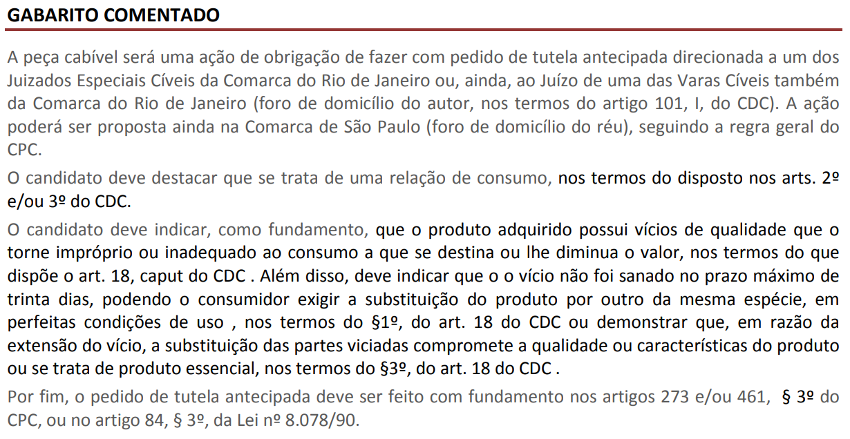
-

Slide 59
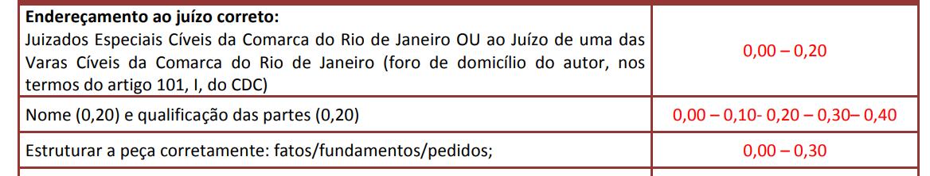
-

Slide 60
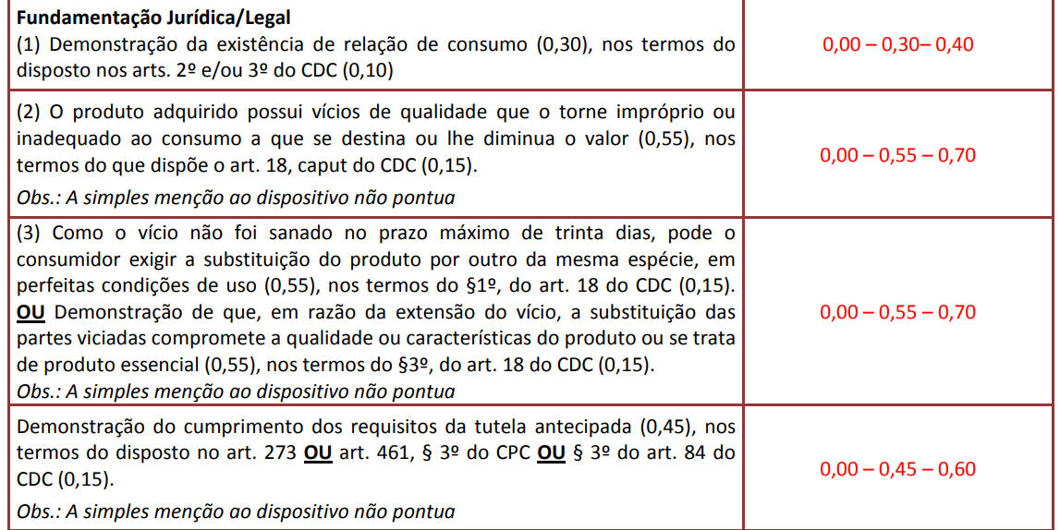
-

Slide 61
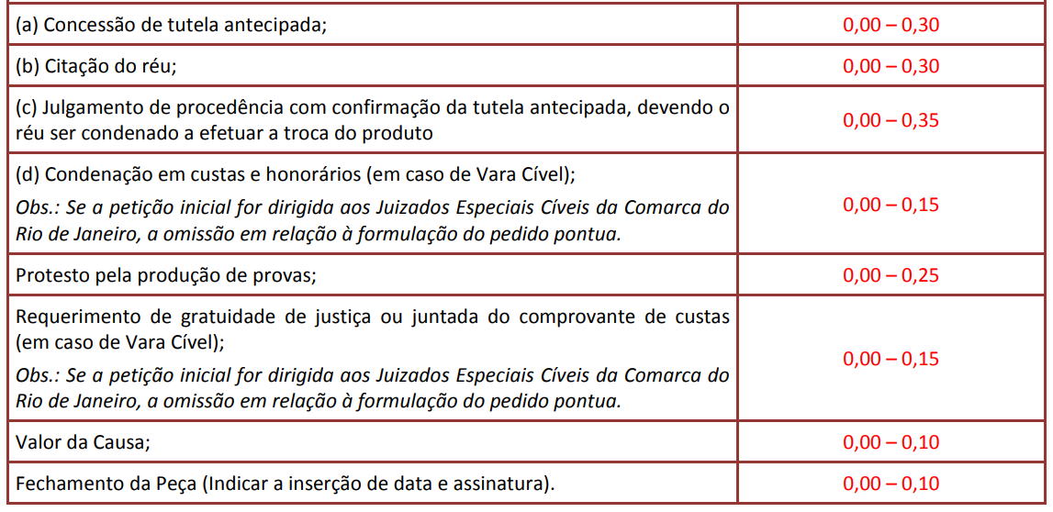
-

Slide 62
AO JUÍZO DA VARA CÍVEL DA COMARCA DO RIO DE JANEIRO.
MARCELO, ..., nacionalidade ..., estado civil ..., engenheiro, portador da Cédula de Identidade RG nº ..., inscrito no CPF/MF sob nº ..., residente e domiciliado na Rua ..., nº ..., Bairro ..., Cidade do Rio de Janeiro, Estado do Rio de Janeiro, CEP ..., endereço eletrônico ..., por seu advogado ... , inscrito na Ordem dos Advogados do Brasil sob o nº ..., com endereço profissional na ..., endereço eletrônico ... (procuração anexa, doc. ...), vem, respeitosamente, perante Vossa Excelência, com fundamento no Código de Defesa do Consumidor, ajuizar a presente
AÇÃO DE OBRIGAÇÃO DE FAZER COM PEDIDO DE TUTELA PROVISÓRIA DE URGÊNCIA
em face de "G" S.A. , pessoa jurídica de direito privada, inscrita no CNPJ/MF sob nº ..., com sede na Rua ..., nº ..., Bairro ..., Cidade de São Paulo, Estado de São Paulo, CEP ..., endereço eletrônico ..., pelos fatos e fundamentos jurídicos a seguir expostos.

Slide 63
DOS FATOS
O Autor adquiriu da Ré, em 15 de janeiro de 2013, um aparelho de ar condicionado, o qual foi devidamente entregue. Contudo, desde a sua instalação, o produto passou a apresentar graves defeitos, desarmando e não refrigerando o ambiente.
Diante dos problemas, em 25 de janeiro de 2013, o Autor contatou a assistência técnica da Ré, que compareceu ao local e realizou a troca do termostato do aparelho. Todavia, o vício persistiu, razão pela qual o Autor, por diversas outras vezes, entrou em contato com a Ré na tentativa de solucionar a questão amigavelmente.
Transcorridos mais de 30 (trinta) dias do primeiro contato, sem que o defeito fosse sanado, o Autor requereu a substituição do produto por outro da mesma espécie e em perfeitas condições de uso. A Ré, porém, negou a substituição, limitando-se a afirmar que enviaria um novo técnico à residência do Autor, com previsão de atendimento para 15 (quinze) dias, em razão da grande demanda no período do verão.
A troca do aparelho de ar condicionado se mostra urgente, uma vez que o equipamento foi adquirido justamente em virtude das altas temperaturas típicas do verão, que atingem níveis alarmantes.

Slide 64
DOS FUNDAMENTOS JURÍDICOS
A relação estabelecida entre o autor e a ré é uma relação de consumo, pois preenche os requisitos legais previstos nos arts. 2º e 3º do Código de Defesa do Consumidor (CDC).
O Autor é o consumidor, destinatário final do produto; a Ré é a fornecedora, pessoa jurídica que fabrica e comercializa o aparelho de ar condicionado.
Conforme disposto no caput do art. 18 do CDC, os fornecedores respondem pelos vícios de qualidade ou quantidade que tornem os produtos impróprios ou inadequados ao consumo a que se destinam, ou que lhes diminuam o valor, sendo garantido ao consumidor o direito de exigir a reparação.
No presente caso, o aparelho de ar condicionado apresenta vício de qualidade (defeito técnico persistente) que o torna impróprio para a finalidade a que se destina, qual seja, refrigerar o ambiente. O produto não funciona adequadamente, o que caracteriza a violação do direito do consumidor.
O art. 18, §1º, do CDC estabelece que não sendo o vício sanado no prazo máximo de 30 (trinta) dias, pode o consumidor exigir, alternativamente e à sua escolha, a substituição do produto por outro da mesma espécie em perfeitas condições de uso. No caso em tela, o prazo de 30 (trinta) dias para a solução do vício restou inegavelmente ultrapassado.
O art. 18, §3º, do CDC também autoriza a substituição do produto quando, em razão da extensão do vício, a substituição das partes viciadas comprometer a qualidade ou características do produto, ou se tratar de produto essencial. In casu, o vício é extenso e persistente, comprometendo a qualidade e a própria essência do produto, sendo inequívoca a sua essencialidade, não sendo razoável exigir do consumidor que aguarde novas tentativas de reparo.

Slide 65
DA COMPETÊNCIA E DO FORO ELEITO
O autor, na qualidade de consumidor, goza do foro privilegiado previsto no art. 101, I, do Código de Defesa do Consumidor, que dispõe na ação de responsabilidade civil do fornecedor de produtos e serviços será competente o foro do domicílio do autor.
Desta forma, sendo o autor residente e domiciliado na cidade do Rio de Janeiro, Estado do Rio de Janeiro, é este o foro competente para o processamento e julgamento da presente demanda, sendo, portanto, endereçada ao Juízo do autor em atenção ao princípio do acesso à justiça e à proteção jurisdicional do consumidor, que se revela hipossuficiente na relação de consumo.

Slide 66
Da Tutela Provisória de Urgência Antecipada
O art. 300 do Código de Processo Civil autoriza a concessão de tutela de urgência quando houver elementos que evidenciem a probabilidade do direito e o perigo de dano ou o risco ao resultado útil do processo e a reversibilidade da medida.
Ademais, o art. 84, §3º, do CDC dispõe que o juiz poderá conceder a tutela específica da obrigação de fazer, independentemente de caução, se presentes os requisitos que autorizam a concessão da medida liminar.
Presentes os requisitos autorizadores:
a) Probabilidade do direito (fumus boni iuris): restou demonstrada pela relação de consumo, pelo vício do produto e pela inércia da Ré em sanar o defeito no prazo legal, o que assegura ao Autor o direito à substituição do bem (art. 18, §§1º e 3º, do CDC).
b) Perigo de dano ou risco ao resultado útil do processo (periculum in mora): o verão é caracterizado por temperaturas elevadíssimas, e o aparelho de ar condicionado foi adquirido justamente para amenizar este desconforto. A demora na prestação jurisdicional importará em dano irreparável ou de difícil reparação, caracterizando o periculum in mora.
C) A tutela ora requerida é plenamente reversível, nos termos do art. 300, §3º, do CPC, pois, em caso de revogação, a ré poderá buscar a devolução do aparelho substituído ou a recomposição do estado anterior, não havendo risco de dano irreversível à parte contrária.
Assim, deve ser concedida a tutela provisória de urgência para determinar que a Ré proceda à substituição do aparelho de ar condicionado do autor, no prazo xxx, sob pena de multa diária (astreintes), com fundamento no art. 536 do CPC.

Slide 67
DOS PEDIDOS
Diante do exposto, requer:
a) A concessão de tutela provisória de urgência antecipada nos termos do art. 300 do CPC (ou art. 84, §3º, do CDC), para determinar que a ré substitua o aparelho de ar condicionado do autor por outro da mesma espécie, em perfeitas condições de uso, no prazo de 48 (quarenta e oito) horas, sob pena de multa diária a ser fixada por este Juízo, com fundamento no art. 536 do CPC;
b) A citação da Ré, na pessoa de seu representante legal, para, querendo, oferecer contestação no prazo legal, sob pena de revelia;
c) Ao final, a procedência do pedido, com a confirmação da tutela antecipada, condenando a ré a efetuar a troca do produto do autor, por outro da mesma espécie, em perfeitas condições de uso, nos termos do art. 18, §§1º e 3º, do CDC, na forma da tutela específica prevista no art. 497 do CPC;
d) A condenação da Ré ao pagamento das custas processuais e honorários advocatícios (em caso de Vara Cível), nos termos do art. 85 do CPC;

Slide 68
DA AUDIÊNCIA DE CONCILIAÇÃO OU MEDIAÇÃO
Requer a designação de audiência de conciliação ou mediação, nos termos do art. 334 do CPC/2015 (aplicável subsidiariamente ao rito dos Juizados Especiais Cíveis, quando cabível), oportunidade em que se buscará a solução consensual do conflito, com a participação da Ré, viabilizando a autocomposição e a efetiva pacificação social, na forma do art. 3º, §§ 2º e 3º, do CPC.
DAS PROVAS
Requer a produção de todos os meios de prova em direito admitidas nos termos do art. 369 do CPC.
DO VALOR DA CAUSA
Dá-se à causa o valor de R$ ...
Nestes termos, pede deferimento.
Local e data
NOME DO ADVOGADO
OAB/UF

